Slide 1

স্বাগতম

Slide 2
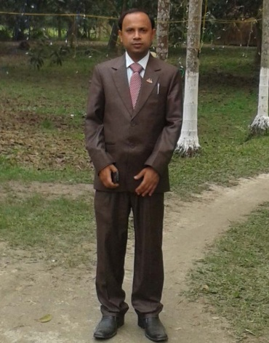
সহকারী শিক্ষক (গণিত ও বিজ্ঞান )
কালিকাপুর বহুমুখী উচ্চ বিদ্যালয়,বাগাতিপাড়া,নাটোর।
ই-মেইল: m_tohidulislam@yahoo.com
মোবাইল- ০১714943737
আই ডি-20
মো:তোহিদুল ইসলাম

Slide 3

পদার্থ বিজ্ঞান
দশম শ্রেণি
সময় : ৫০ মিনিট

Slide 4
টিচার্স ট্রেনিং কলেজ, পাবনা

Slide 5
শিখন ফল
এ পাঠ শেষে আমরা –
আলোর সংকট কোণ ব্যাখ্যা করতে পারব।
আলোর পূর্ণ অভ্যন্তরীন ব্যাখ্যা করতে পারব।
মরুভূমিতে আলোর মরিচিকা ব্যাখ্যা করতে পারব।

Slide 6
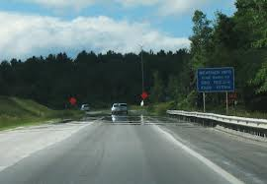
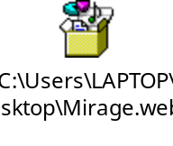
পাঠ ঘোষনা
সময়: ৫ মিনিট
ভিডিও টি ভাল ভাবে লক্ষ কর

Slide 7
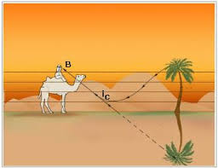
নিচের চিত্রটি লক্ষ কর:
আলোর মরিচিকার দৃষ্টান্ত

Slide 8
আজকের পাঠের বিষয়:
আলোর মরিচিকা

Slide 9
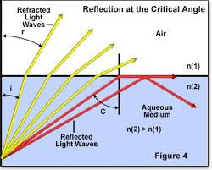
পাঠ উপস্থাপন
সময়: ২০ মিনিট
নিচের চিত্রটি লক্ষ কর:

Slide 10
সংকট কোণ: আলোক রশ্মি ঘন মাধ্যম থেকে হালকা মাধ্যমে যাওয়ার সময় আপাতন কোণের যে মানের জন্য প্রতিসরণ কোণের মান ৯০ ডিগ্রী হয় অথাৎ প্রতিসরিত রশ্মি বিভেদ তল ঘেষে যায়, আপাতন কোনের সেই মানকে সংকট কোণ বল ।
পূর্ণ অভ্যন্তরীণ প্রতিফলন : আলোক রশ্মি ঘন মাধ্যম থেকে হালকা মাধ্যমে যাওয়ার সময় সংকট কোণ চেয়ে একটু বড় কোণে আপতিত হলে আলোক রশ্মি সম্পূর্ণ ঘন মাধ্যমে প্রতিফলনের নিয়ম অনুযায়ী প্রতিফলিত হয়। একে আলোর পূর্ণ অভ্যন্তরীন প্রতিফলন বলে।

Slide 11
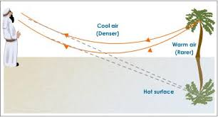
উদাহরণ: মরু ভূমির মরিচিকা

Slide 12
আলোর মরিচিকা যে ভাবে তৈরী হয়:
প্রথমে মরুভূমির বালি গরম হয় এবং বালি সংলগ্ন বায়ু উপরে উঠে আসে ।
উপরের বায়ু স্তর ঘন মাধ্যম এবং নিচের বায়ু স্তর হালকা মাধ্যম হয়।
গাছ বা কোন বস্তু হতে আলো ঘন মাধ্যম হতে হালকা মাধ্যমে আসতে থাকলে আলোক রশ্মি অভিলম্ব থেকে দূরে সরে যেতে থাকে।
আলোক রশ্মি সংকট কোণের চেয়ে একটু বড় কোণে আপতিত হলে সম্পূর্ণ ঘন মাধ্যমে প্রতিফলিত হয়।
প্রতিফলিত রশ্মিদ্বয়কে পেছন দিকে বাড়ালে বস্তুটির একটি বিম্ব পাওয়া যায়।
পথিক কেনো গাছ বা বস্তুর প্রতিবম্ব দেখে সামনে পানি আছে ভেবে ভুল করে। এই ঘটনাকে মরিচিকা বলে।

Slide 13
জোড়ায় কাজ
সময়: ২০ মিনিট
সময়: ০৫ মিনিট
সংকট কোণ ও পূর্ণ অভ্যন্তরীন প্রতিফলন বলতে কি বোঝ ?

Slide 14
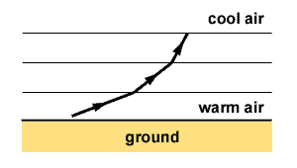
দলীয় কাজ
সময়: ১০ মিনিট
মরিচিকার চিত্র্রটি পূর্ণ করে আঁক।

Slide 15
মূল্যায়ন
পূর্ণ অভ্যন্তরীণ প্রতিফলনের শর্ত দুটি বল।

Slide 16


বাড়ীর কাজ
অপটিক্যাল ফাইবার কি?
তথ্য প্রযুক্তিতে অপটিক্যাল ফাইবার এর গুরুত্ব আলোচনা কর।

Slide 17

ধন্যবাদ

